Slide 1
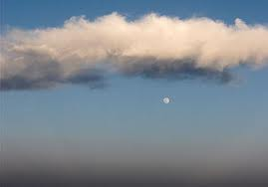
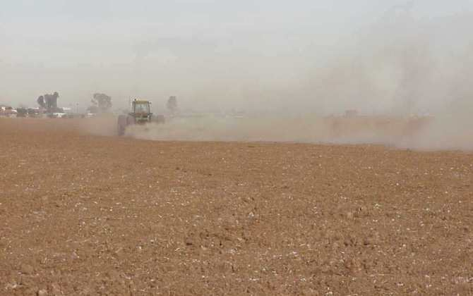
ZGRADBA SNOVI

Slide 2
Vse snovi so sestavljene iz majhnih delcev.
Ti delci se neprestano gibljejo,
to gibanje imenujemo BROWNOVO GIBANJE.

Slide 3
Če snov segrevamo, se delci gibljejo hitreje.
Pri isti temperaturi se lažji delci gibljejo hitreje kot težji.
Najmanjši delci snovi se prenehajo gibati
pri temperaturi – 273 °C (absolutna ničla).

Slide 4
DIFUZIJA je gibanje enih delcev med drugimi,
pri čemer pride do enakomernega mešanja
med obojimi.

Slide 5
Poskus 1: Gibanje delcev
a) Kalijev permanganat in merilni valj.
b) Vonjanje amoniaka

Slide 6
Poskus 2: Segrevanje snovi
a) Črnilo v mrzli in vroči vodi.

Slide 7
Naloge iz DZ: str.5 – nal.1,2,3
str.6 – nal. 5,6

